Slide 1
Imprese e Consumatori
Gianluca Attura
Amministratore Delegato
Avaya Italia Spa
Roma, 17 maggio 2012
Broadband Forum - Agenda Digitale e banda larga nell’Italia delle Regioni

Slide 2
Italia Digitale: un confronto con l’Europa
Fonte: European Commission, Digital Agenda Scoreboard (May, 31 2011)
% PMI che vendono
on-line
% Fatturato imprese attraverso eCommerce
% imprese che acquistano on-line
% Popolazione che usa frequentemente Internet
% Popolazione che acquista
on-line
% Popolazione che usa servizi di on-line banking
% Famiglie con accesso a Internet
% Famiglie con accesso a Banda Larga
% Cittadini che usano servizi di eGovernment
Notes:
Questa dinamica negativa genera 2 conseguenze:
La prima è un progressivo gap del nostro Paese rispetto all’Europa di diffusione e uso dell’ICT
Dal confronto su quello che potremmo definire lo stato patrimoniale o lo stock di capitale digitale, il nostro Paese si trova in una posizione di complessiva arretratezza
… e questo determina la seconda conseguenza

Slide 3
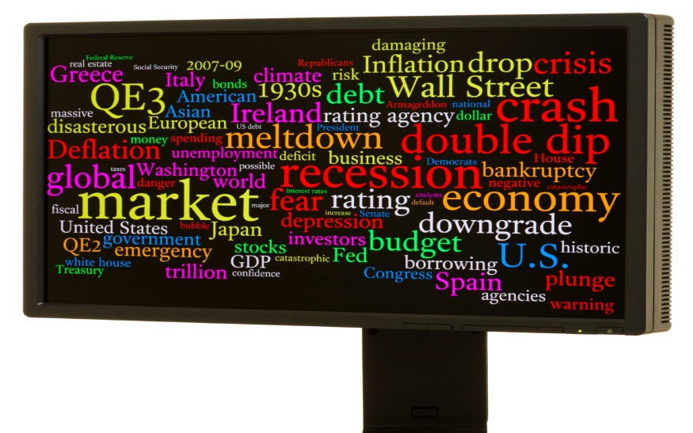



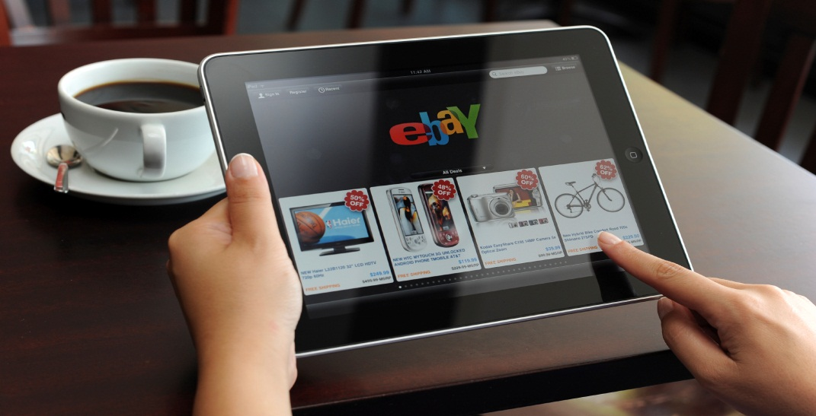


Le comunicazioni in azienda: dinamiche e scenari del 2012
Economia in recessione/Spinta per lo sviluppo
Fenomeno del Cloud
Mobilità & Social Media
‘Consumerizzazione’

Slide 4
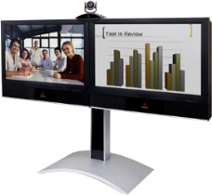



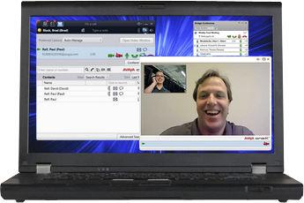

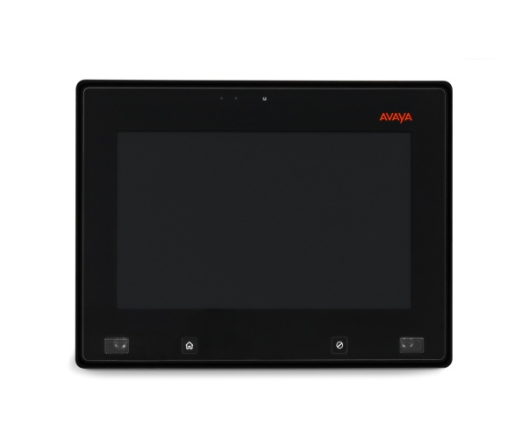
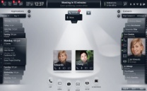
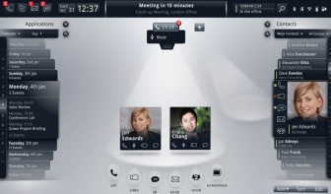

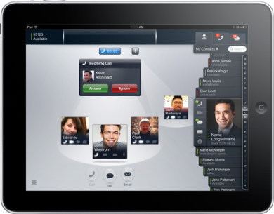

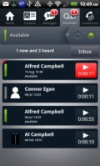







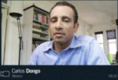



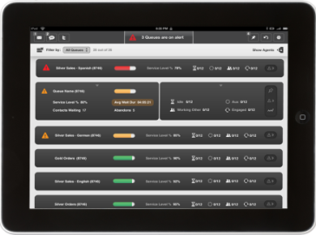
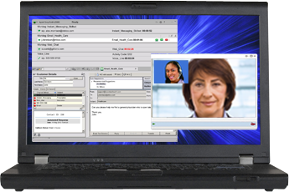





Le soluzioni ICT innovative per le imprese e la crescita
= necessità di banda larga
Sistema
aperto e integrato,
efficiente ed effficace,
per le comunicazioni
aziendali
Video Collaboration
Mobile Collaboration
Enhanced Customer Experience
Network Simplification

Slide 5


RISCHIO
OPPORTUNITA’
Crisi

